Slide 1
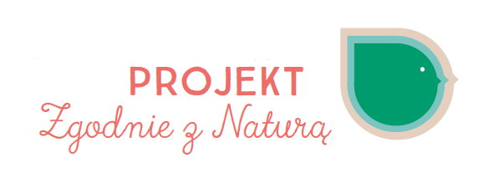

Zagrajmy w „Sieć życia”

Slide 2
Jesteśmy lasem
Właśnie staliście się różnymi częściami tego samego lasu. Wasze futra, pióra i liście leżą już całkiem wygodnie.
Jak wyglądają wzajemne powiązania poszczególnych elementów lasu, którymi jesteście?
Czy jesteście od siebie nawzajem w ogóle zależni?

Slide 3
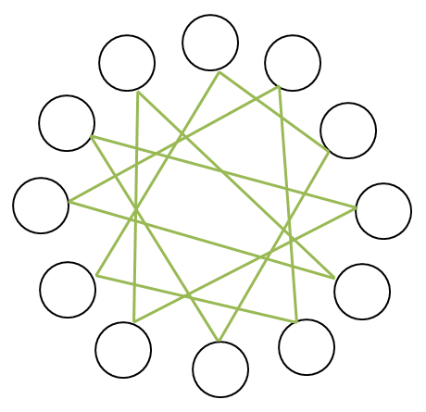
Sieć życia
sprawdźcie to w prostej grze

Slide 4
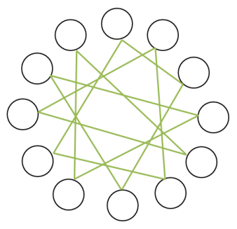
Sieć życia
Rozpoczyna osoba, która jest DRZEWEM
DRZEWO dostaje kłębek wełny i rzuca go do kogoś z kręgu (nie wypuszczamy swojej końcówki!).
Wybrana osoba przypomina kim jest (np. jestem LISEM)
i próbuje wyjaśnić w jaki sposób wiąże się
z DRZEWEM (np. korzenie DRZEWA to idealne miejsce, bym wykopał sobie norę).
LIS rzuca kłębek do kolejnej osoby, a ta mówi jak jest z nim powiązana i tak dalej, aż wszyscy po kolei wezmą udział
w grze.
A co się stanie, gdy…
W czasie zabawy możemy sobie nawzajem pomagać
i podpowiadać.

Slide 5
Miłej zabawy!
zapraszamy na: www.globalna.ceo.org.pl

